Slide 1

ỦY BAN NHÂN DÂN QUẬN 4
TRƯỜNG THCS VÂN ĐỒN
GIÁO ÁN ĐIỆN TỬ
MÔN NGỮ VĂN 8

Slide 2


Hãy xác định vai xã hội của từng nhân vật trong đoạn hội thoại sau và nhận xét thái độ của các nhân vật.

Slide 3

Dạo này bố thấy điểm môn Toán của con chưa được tốt lắm. Sắp thi rồi, con cần cố gắng hơn. Hay là con sang nhờ bạn …
Thôi, bố đừng nói chuyện học hành của con nữa! Con đi đây!

Slide 4
Bố: Vai trên
Vai xã hội
Con: Vai dưới
Bố: Quan tâm con
Thái độ
Con: Thiếu lễ độ (cắt lời bố)

Slide 5





Hội thoại
(tiếp)

Slide 6
Lượt lời trong hội thoại
I.
    Luyện tập
II.

Slide 7


I. Lượt lời trong hội thoại

Slide 8

1. Khái niệm lượt lời
Thảo luận nhóm bàn
Đọc ngữ liệu sgk (tr92; 93)
Đếm số lời nói của mỗi nhân vật
2 đại diện trả lời

Slide 9

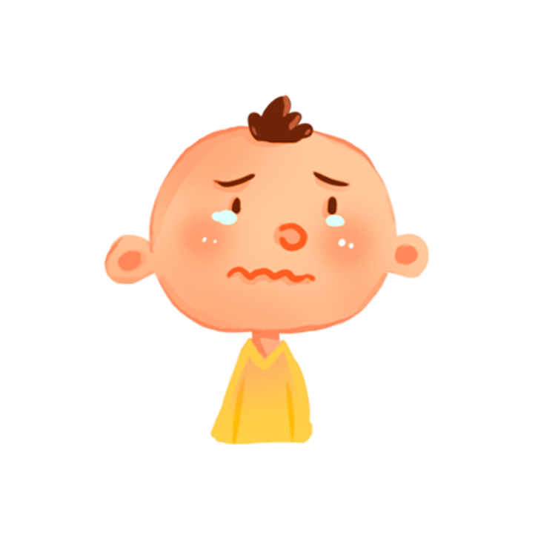
(1) Hồng! Mày có muốn vào Thanh Hóa chơi với mẹ mày không?
(2) Sao lại không vào? Mợ mày phát tài lắm, có như dạo trước đâu!
(3) Mày dại quá, cứ vào đi, tao chạy cho tiền tàu. Vào mà bắt mợ mày may vá thăm em bé chứ
(4) Vậy mày hỏi cô Thông chỗ ở của mợ mày, rồi đánh giấy cho mợ mày, bảo dù sao cũng phải về. Trước sau cũng 1 lần xấu, …
(5) Mấy lại rằm tháng tám này là giỗ đầu cậu mày, mợ mày về …
(1) Không! Cháu không muốn vào. Cuối năm thế nào mợ cháu cũng về.
(2) Sao cô biết mợ con có con?

Slide 10
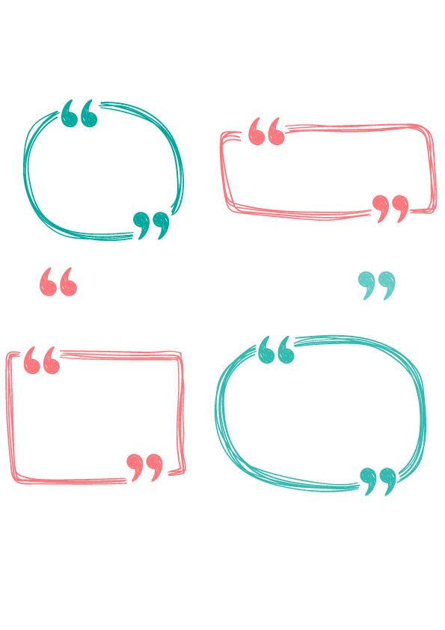

Ghi nhớ
Trong hội thoại, ai cũng được nói
Mỗi lần có một người tham gia hội thoại nói được gọi là 1 lượt lời

Slide 11

2. Sử dụng lượt lời
Thảo luận nhóm bàn
Trả lời câu hỏi b, c (tr102)
2 đại diện trả lời

Slide 12
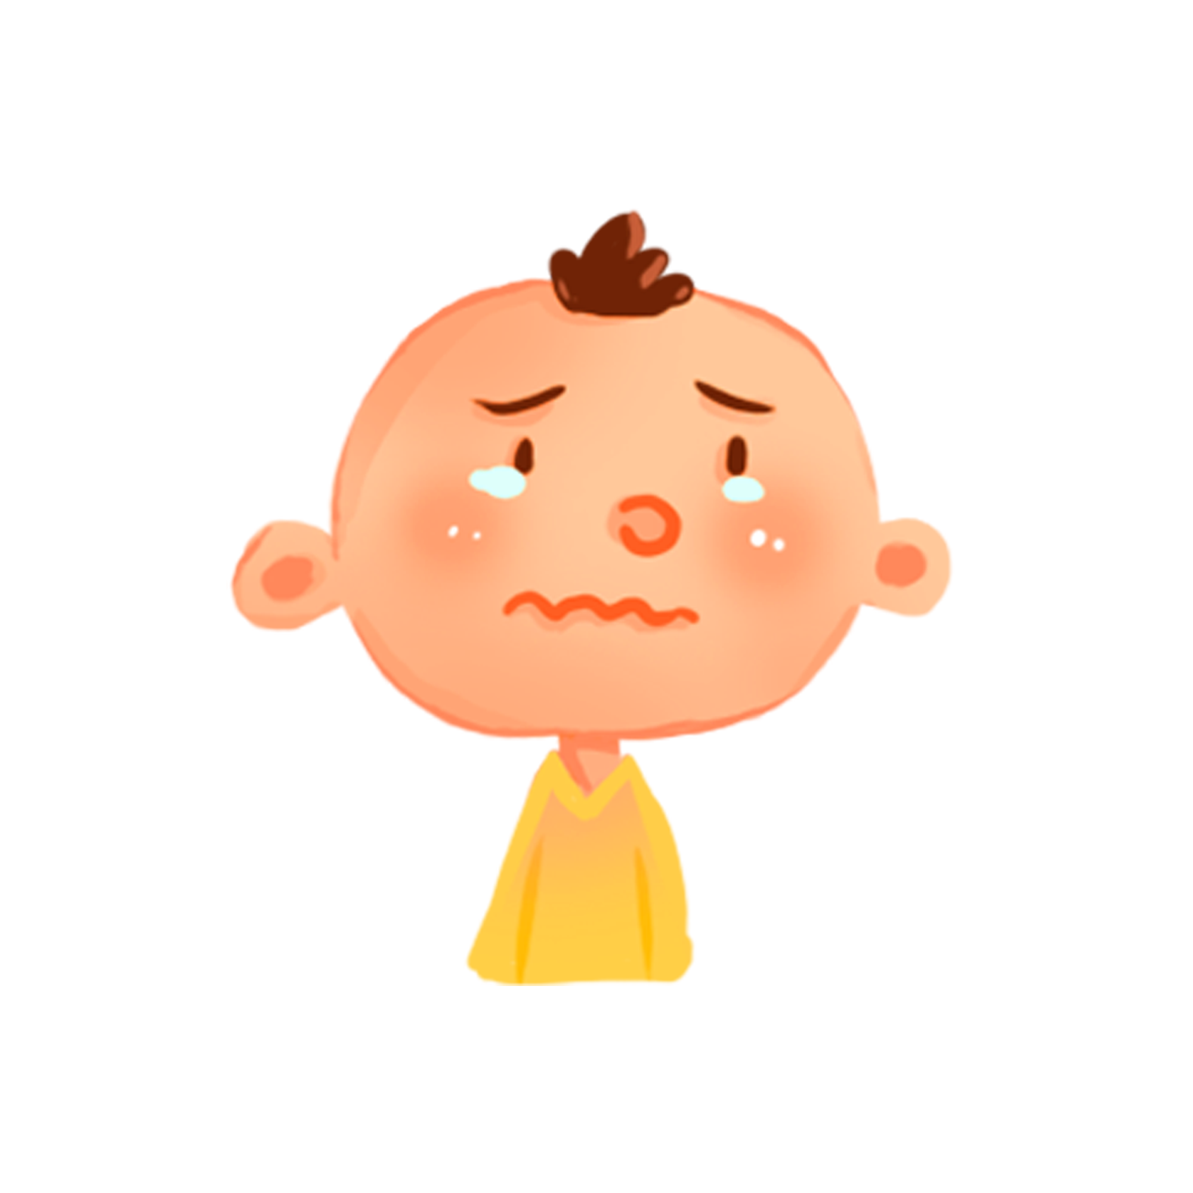
Có 2 lần bé Hồng im lặng khi đến lượt lời của mình
Bé Hồng không cắt lời của người cô khi người cô đang nói
Thể hiện thái độ bất bình
Tôn trọng vai xã hội, giữ thái độ lễ phép

Slide 13


Xem video sau và nhận xét về thái độ của mẹ của Xê-kô.

Slide 14
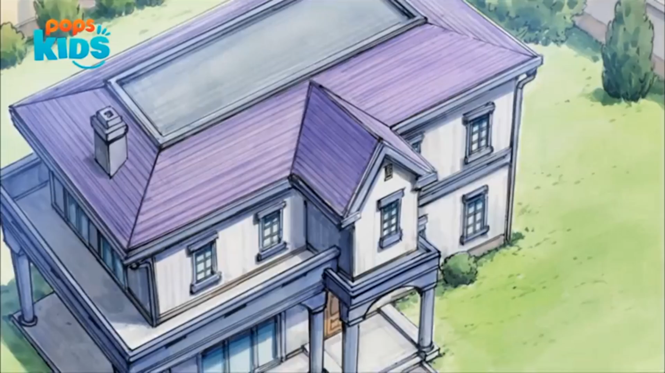

Slide 15
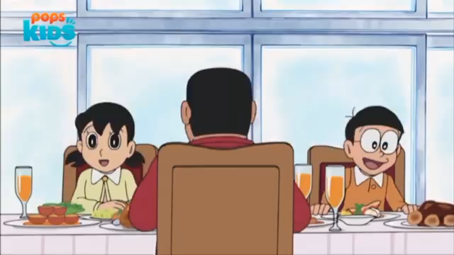

Slide 16
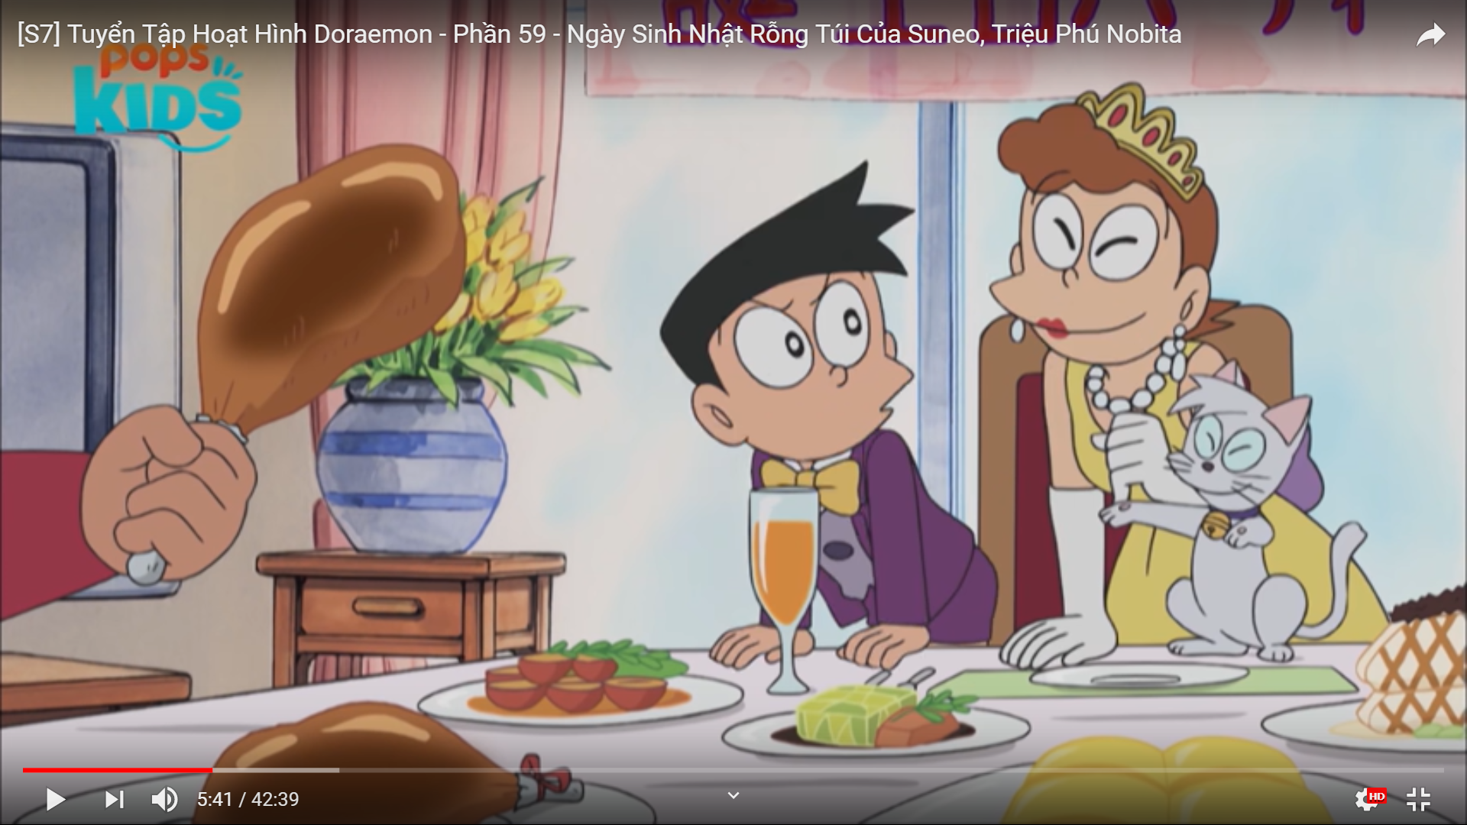
À… cái đó chính là ….
Cái đó là đùi bê nướng hảo hạng đó cháu.
➔ Cướp lời

Slide 17
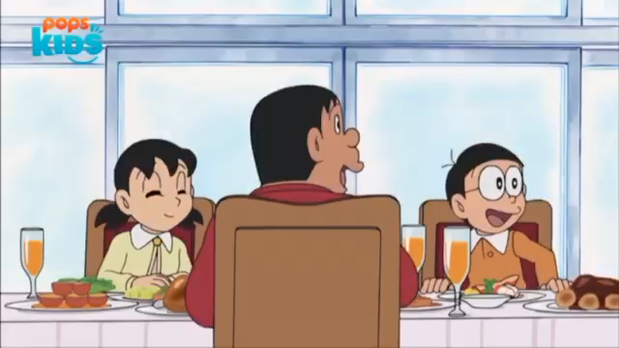

Slide 18
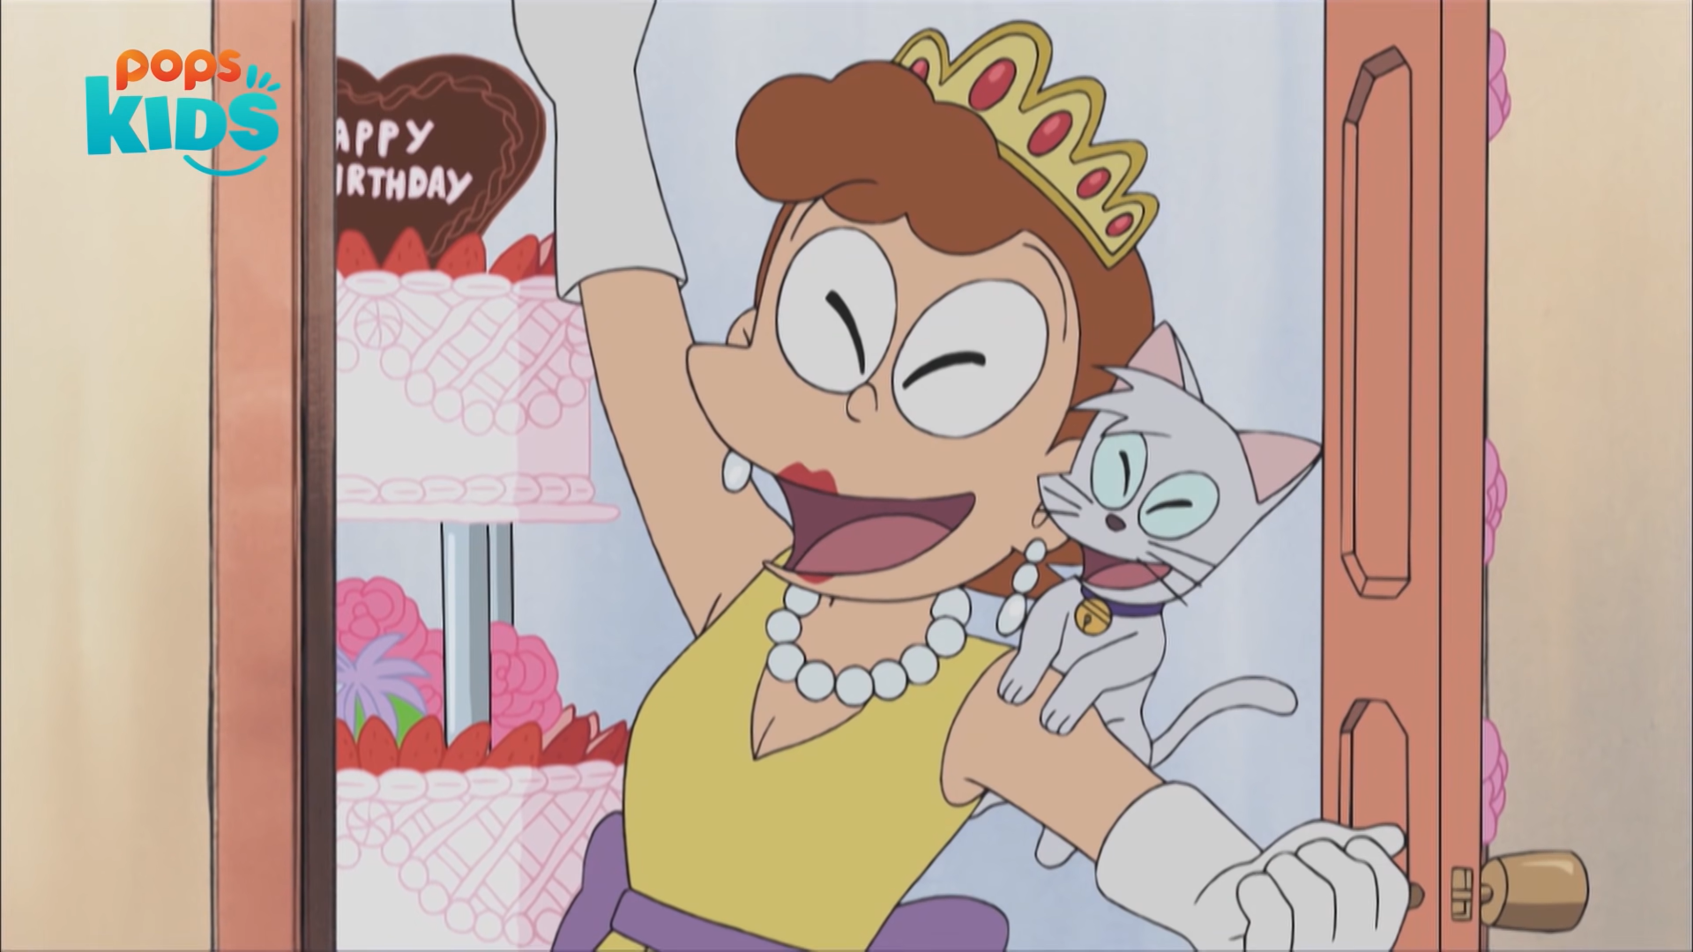
Suneo à …..
Xen lời

Slide 19

Trong hội thoại, cần tôn trong lượt lời
- Không nói tranh, cắt lời
- Không nói xen, nói chêm
Im lặng khi đến lượt khi của mình là 1 cách biểu thị thái độ

Slide 20
Theo em, mỗi nhận xét trên đúng trong những trường hợp nào?
Tục ngữ phương Tây có câu: Im lặng là vàng
Nhưng nhà thơ Tố Hữu lại viết:
Khóc là nhục. Rên, hèn. Van yếu đuối
Và dại khờ là những lũ người câm
Trên đường đi như những bóng âm thầm
Nhận đau khổ mà gởi vào im lặng.
(Liên hiệp lại)

Slide 21
Cả hai nhận xét trên đều đúng nhưng mỗi nhận xét lại đúng với một số hoàn cảnh khác nhau:
Im lặng là vàng
Khi cần im lặng để giữ bí mật để thể hiện tôn trọng
người khác, để đảm bảo sự tế nhị khi giao tiếp…
Im lặng là dại khờ, là hèn nhát
Khi im lặng trước những hành vi sai trái, trước
áp bức bất công, trước sự xúc phạm đối với mình
hay đối với những người lương thiện…

Slide 22
II. Luyện tập

Slide 23

Đọc đoạn trích (sgk-tr103 → 106) + trả lời câu hỏi (sgk-tr107) theo gợi ý sau:
 | Cái Tí |  | Chị Dậu
 | Ban đầu | Về sau | Ban đầu | Về sau
Số lượt lời
Lí do
Tác dụng

Slide 24
 | Cái Tí |  | Chị Dậu
 | Ban đầu | Về sau | Ban đầu | Về sau
Số lượt lời
Lí do
Tác dụng
11
3
3
7
Cố làm cho mẹ vui, khoe sự tháo vát ... nên nói nhiều, giọng hồn nhiên
Sợ hãi, đau đớn, nên nói ít, nói ngắn
Đau đớn vì sắp mất con nên hầu như không nói, nói rất ít
Nói nhiều, nói dài để thuyết phục con
Sự hồn nhiên, ngây thơ, hiếu thảo của đứa con càng làm cho người mẹ đau lòng hơn khi sắp phải bán nó
Tô đậm nỗi bất hạnh của một đứa trẻ hồn nhiên, ngây thơ sắp phải rời tổ ấm gia đình

Slide 25


Xây dựng 1 đoạn hội thoại ngắn chủ đề trao đổi kinh nghiệm học tập
Đóng vai diễn lại đoạn hội thoại đó
Phân tích cuộc hội thoại đó (vai xã hội, lượt lời, ngôn ngữ hội thoại …

Slide 26
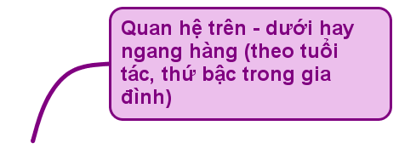
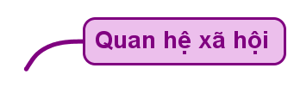
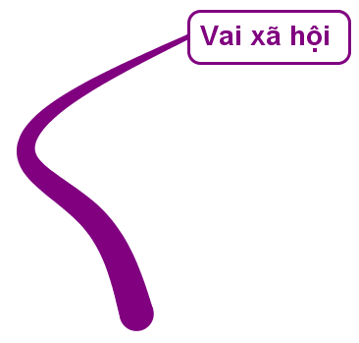
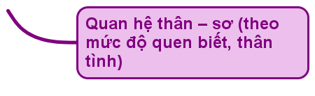
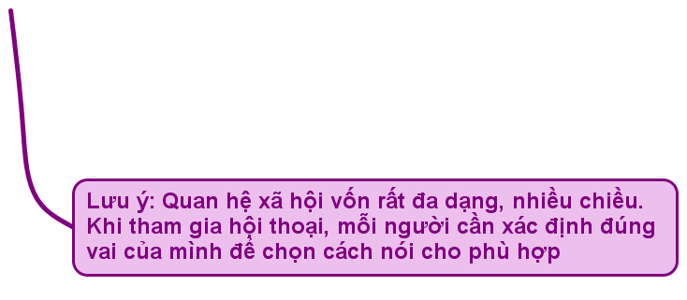

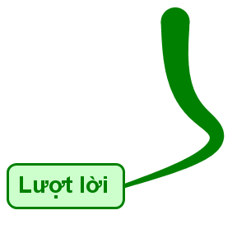
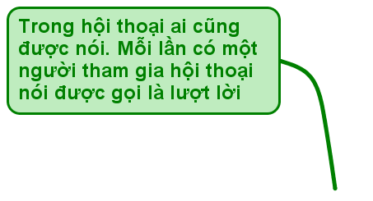

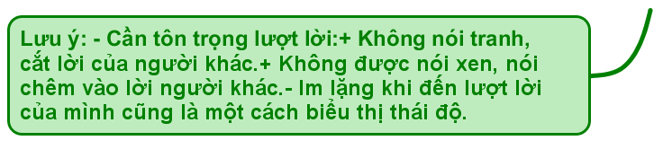
Sơ đồ tư duy

Slide 27
Hướng dẫn tự học
Vẽ SĐTD tổng kết bài học
Hoàn thiện bài tập vào vở bài tập
01
02
04
03
Soạn bài: “Luyện tập đưa yếu tố biểu cảm vào bài văn nghị luận”
Tìm đọc thêm về hội thoại, tập phân tích các đoạn hội thoại

Slide 28
Hẹn gặp lại !

